Slide 1
Расширение представлений об окружающем обучающихся на занятиях по развитию познавательной сферы
Учитель-дефектолог Малик Н.В.
КГКОУ ШИ 11
2022 г.

Slide 2
Методы обучения, способствующие формированию представлений об окружающем мире
Наглядные методы
Наглядные методы обучения условно можно подразделить на две большие группы:
метод иллюстраций и
метод демонстраций.

Slide 3
Метод иллюстраций предполагает показ ученикам иллюстративных пособий, плакатов, таблиц, картин, карт, зарисовок на доске, плоских моделей и пр.
Метод демонстраций обычно связан с демонстрацией приборов, опытов, технических установок, кинофильмов, диафильмов и др.

Slide 4
Наглядные методы обучения условно можно подразделить на две большие группы: метод иллюстраций и метод демонстраций.
Метод иллюстрацийпредполагает показ ученикам иллюстративных пособий, плакатов, таблиц, картин, карт, зарисовок на доске, плоских моделей и пр.
Метод демонстрацийобычно связан с демонстрацией приборов, опытов, технических установок, кинофильмов, диафильмов и др.

Slide 5
Условия эффективного применения наглядности При использовании наглядных методов обучения необходимо соблюдать ряд условий:
а) применяемая наглядность должна соответствовать возрасту учащихся;
б) наглядность должна использоваться в меру и показывать ее следует постепенно и только в соответствующий момент урока;
в) наблюдение должно быть организовано таким образом, чтобы все учащиеся могли хорошо видеть демонстрируемый предмет;
г) необходимо четко выделять главное, существенное при показе иллюстраций;
д) детально продумывать пояснения, даваемые в ходе демонстрации явлений;
е) демонстрируемая наглядность должна быть точно согласована с содержанием материала;
ж) привлекать самих учеников к нахождению желаемой информации в наглядном пособии или демонстрационном устройстве.

Slide 6
Практические методы
основаны на практической деятельности учащихся
упражнения
практические работы

Slide 7
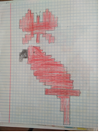
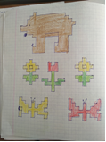
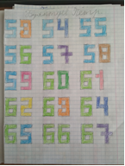
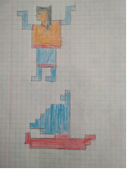
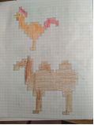
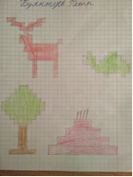
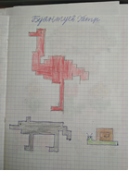
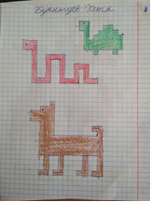
Графические упражнения

Slide 8
Графические упражнения
выполняются обычно одновременно с письменными и решают единые учебные задачи. Применение их помогает учащимся лучше воспринимать, осмысливать и запоминать учебный материал, способствует развитию пространственного воображения. Графические работы в зависимости от степени самостоятельности учащихся при их выполнении могут носить воспроизводящий, тренировочный или творческий характер.

Slide 9
Коррекционная работа с умственно отсталыми детьми по развитию их представлений об окружающем мире необходима для их дальнейшей жизни и возможна при современных методиках.

